Slide 1
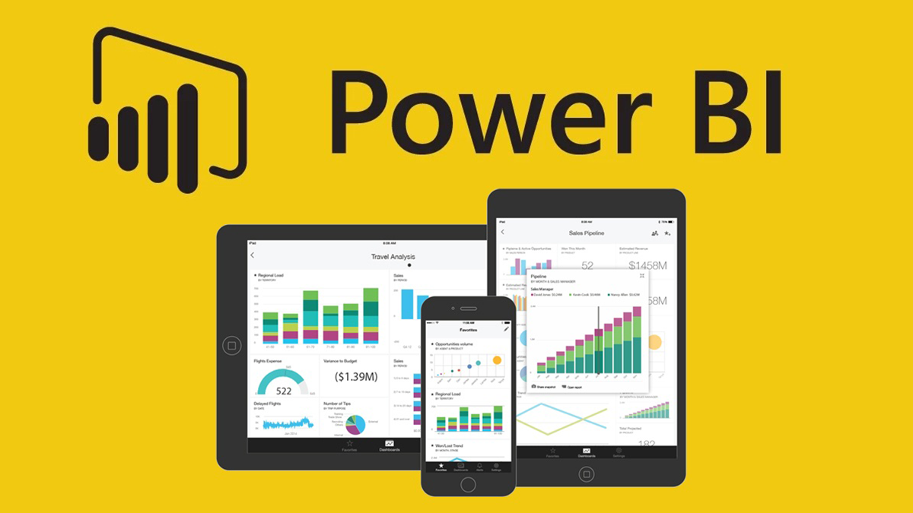

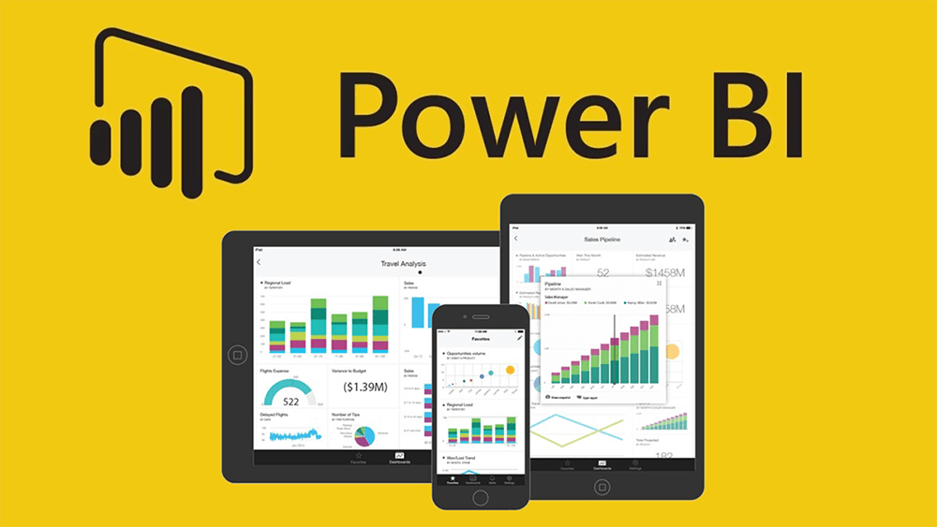

Power BI a Fondo
Denis Enrique Guido Rodríguez
Licenciado en Ciencias de la Computación
Graduado de la UNAN-MANAGUA
E-mail:denisenrique@hotmail.com
Tel M:87803109 C:82393093

Slide 2
Power BI a Fondo
¿Qué es power bi? ¿qué ventajas aporta a mi negocio?
Power BI es un conjunto de aplicaciones de análisis de negocios que permite analizar datos y compartir información. Los paneles de Power BI ofrecen a los usuarios una vista de 360 grados con sus métricas más importantes en un mismo lugar. La información se actualiza en tiempo real y está disponible en todos sus dispositivos. Con un solo clic, los usuarios pueden explorar los datos subyacentes del panel mediante herramientas intuitivas que permiten obtener respuestas fácilmente. La creación de un panel es una sencilla operación gracias a las más de 50 conexiones a conocidas aplicaciones empresariales, que se completan con paneles generados y diseñados por expertos para ayudarle a ponerse en marcha rápidamente. Asimismo, puede acceder a sus datos e informes desde cualquier lugar con las aplicaciones móviles de Power BI Mobile, que se actualizan automáticamente con los cambios que se realizan en los datos.

Slide 3
Power BI a Fondo
Modelamiento de Datos
Esta es probablemente una de las partes más importantes, si no la más importante. ¿Por qué? piense en ello Si le sucede que tiene un mal modelo de datos y sus datos están por todas partes o no almacenados en el camino correcto, entonces va a ser mucho más complejo el desarrollar sus fórmulas DAX de Inteligencia de Tiempo ,Pronósticos, etc. y, al final, el espacio real de almacenamiento que las tablas están tomando de la memoria podría estar bajando el rendimiento al pasar a través de la cuadrícula de Power BI y hacer nuevas columnas calculadas.
Por encima de todo, lo que realmente queremos es mantener las cosas tan simples como sea posible y tan optimizado como les sea posible ser para la generación de informes.

Slide 4
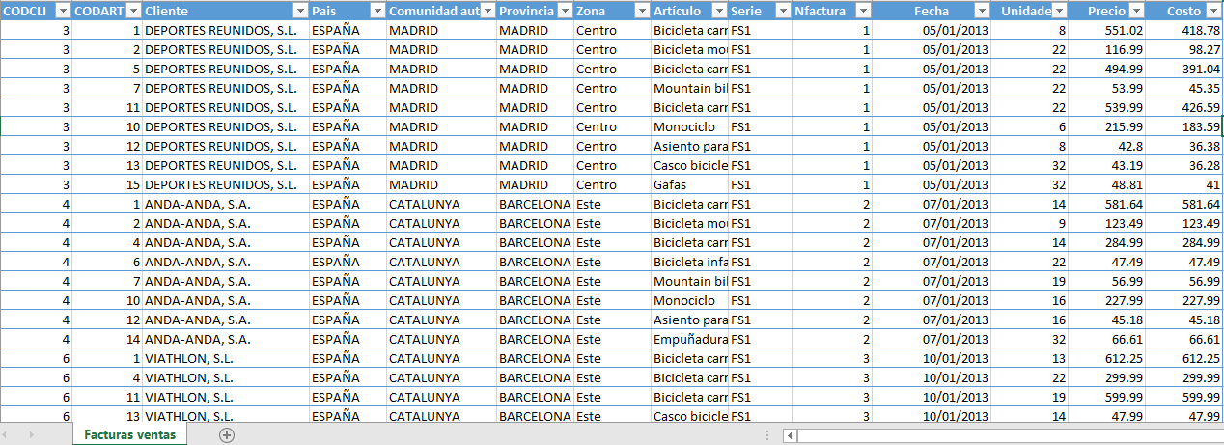
Power BI a Fondo
Modelamiento de Datos

Slide 5
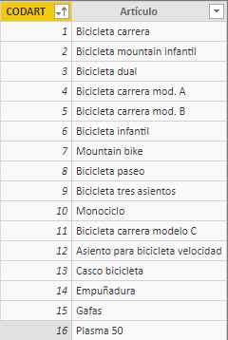
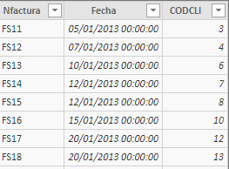
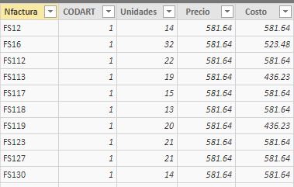
Power BI a Fondo
Modelamiento de Datos
Tipos de Tablas (Catálogos y Operaciones) y sus atributos
En primer lugar, tenemos que entender que Power BI solo maneja tablas … dentro de una tabla encontrará campo (columnas) y dentro de esos campos encontrarás filas. Un registro es la combinación de todos los campos, o es sólo una fila completa, así por ejemplo:
Tablas de Catálogos
Tablas de Operaciones

Slide 6
Power BI a Fondo
Modelamiento de Datos
Llaves Primarias y Foráneas
Al hablar sobre los tipos de tablas que vamos a encontrar durante nuestro viaje en Power BI, también tenemos que hablar sobre el tipo de campos o columnas que relacionan cada tabla.
En la tabla anterior podemos agrupar los campos como
Llave Primaria: Nfactura
Llaves Foráneas: CODCLI
Llave Primaria = El identificador de columna de la tabla en donde nos encontramos. Se trata de un valor único que hace una distinción entre cada fila de la tabla especificada.
Llave Foránea = es una llave primaria que pertenece a otra tabla, pero que se encuentra en la tabla de arriba, porque la usamos para relacionar las tablas. Por lo tanto, estamos creando las relaciones entre los Vendedores y la tabla Vendedores utilizando sus claves principales como claves externas en nuestra tabla de hechos.

Slide 7
Power BI a Fondo
Modelamiento de Datos
Ejemplo Modelar el Siguiente Archivo de Excel

Slide 8
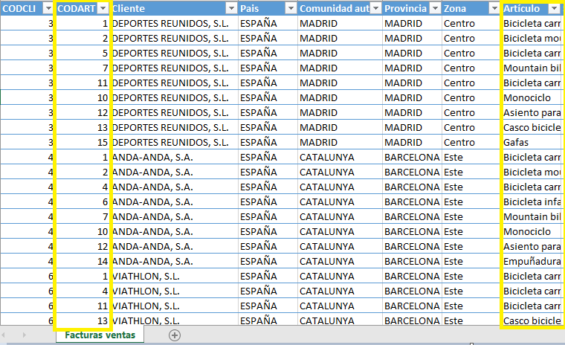
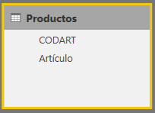
Power BI a Fondo
Modelamiento de Datos
Identificar Catálogos de Productos (en los catálogos la información no se repite)

Slide 9
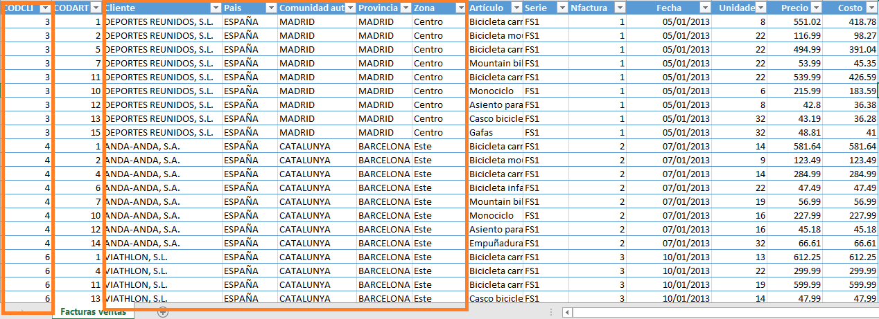
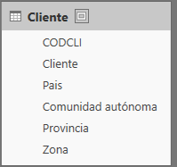
Power BI a Fondo
Modelamiento de Datos
Identificar Catálogos de Clientes (en los catálogos la información no se repite)

Slide 10
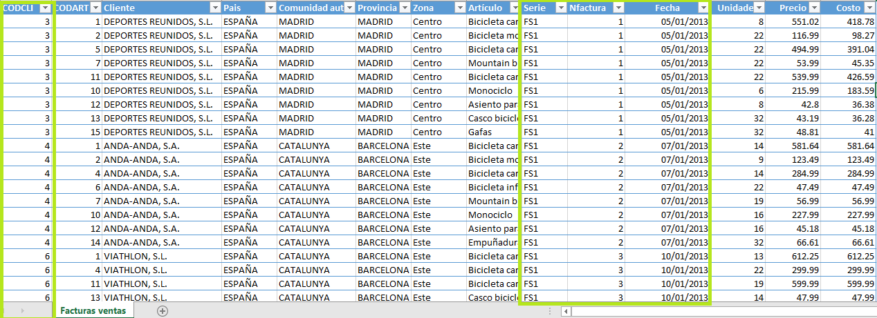
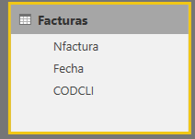
Power BI a Fondo
Modelamiento de Datos
Identificar Operaciones Facturas (operaciones depende de catálogos)
Se concateno Serie + Nfactura en un solo campo llamado Nfactura

Slide 11
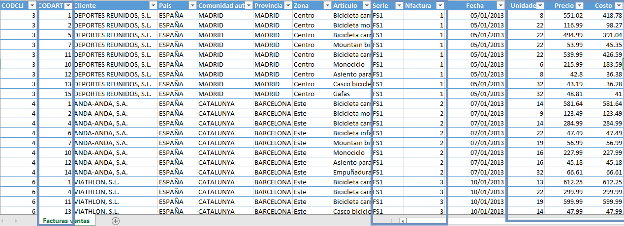
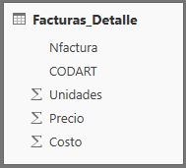
Power BI a Fondo
Modelamiento de Datos
Identificar Operaciones Facturas_Detalle (operaciones depende de catálogos)
Se concateno Serie + Nfactura en un solo campo llamado Nfactura

Slide 12
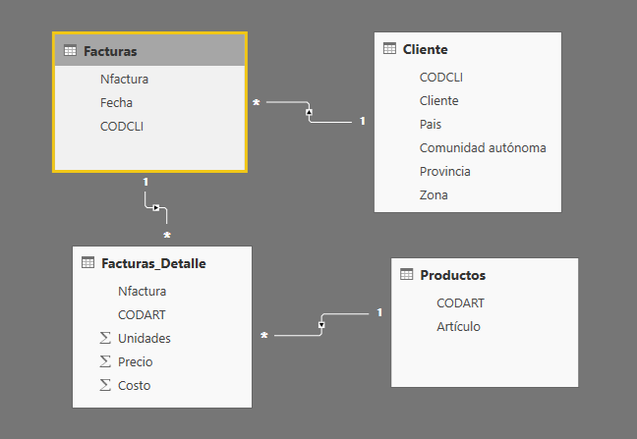
Power BI a Fondo
Modelamiento de Datos
Modelamiento Completado

